Slide 1
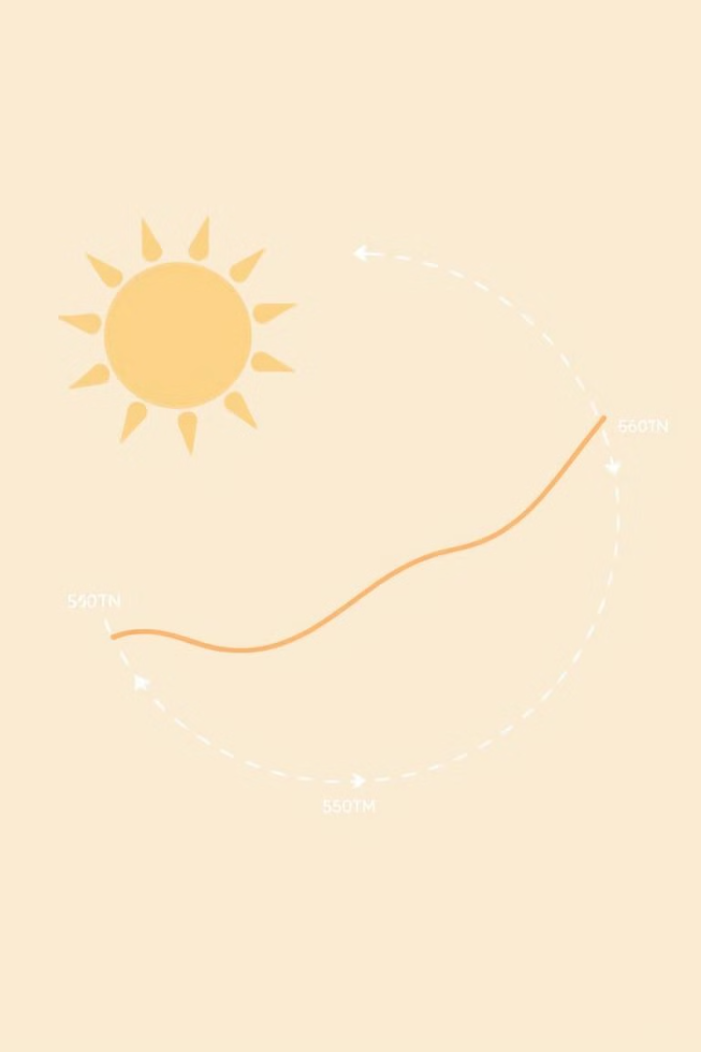
Impacto de los ciclos económicos en el empleo
Los ciclos económicos, con sus fases de expansión y recesión, tienen un impacto significativo en el mercado laboral. Estos altibajos afectan directamente los niveles de empleo, creando desafíos tanto para los trabajadores como para las empresas.

Slide 2

Definición de ciclos económicos y su relación con el mercado laboral
1
Ciclos Económicos
2
Mercado Laboral
3
Efectos Relevantes
Fluctuaciones periódicas en la actividad económica de un país o región, con fases de crecimiento y contracción.
Estrecha relación entre ciclos económicos y niveles de empleo, con demanda de trabajo que varía según el estado del ciclo.
Los ciclos afectan indicadores clave como tasas de desempleo, seguridad laboral y poder adquisitivo.

Slide 3
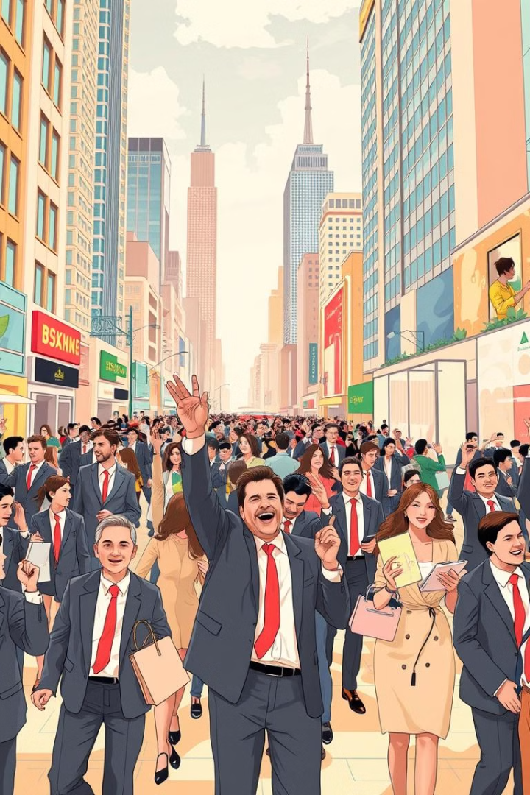
Fase de expansión: Efectos positivos en el empleo
1
Crecimiento Económico
Durante la fase de auge, la economía se expande, generando más oportunidades laborales.
2
Aumento de la Contratación
Las empresas tienden a contratar más personal para satisfacer la mayor demanda de bienes y servicios.
3
Mejora de Salarios
El mercado laboral se fortalece, permitiendo que los trabajadores negocien mejores condiciones salariales.

Slide 4

Fase de recesión: Impacto negativo en el empleo
1
Contracción Económica
En épocas de recesión, la actividad económica se reduce, afectando la estabilidad del mercado laboral.
2
Aumento del Desempleo
Las empresas se ven obligadas a reducir personal, lo que conlleva a mayores tasas de desempleo.
3
Menor Poder Adquisitivo
Los trabajadores enfrentan estancamiento salarial o incluso recortes, reduciendo su capacidad de consumo.

Slide 5
Evidencia empírica: Ejemplos de recesiones y sus consecuencias en el desempleo
Crisis Financiera de 2008-2009
Pandemia de COVID-19 (2020-2021)
Otras Recesiones Históricas
La recesión global provocó un aumento significativo del desempleo, llegando a tasas de dos dígitos en muchos países.
Episodios como la Gran Depresión de los años 30 y las crisis de los 70 y 80 también tuvieron graves consecuencias para el empleo.
Las medidas de confinamiento y restricciones generaron un impacto dramático en el mercado laboral a nivel mundial.

Slide 6
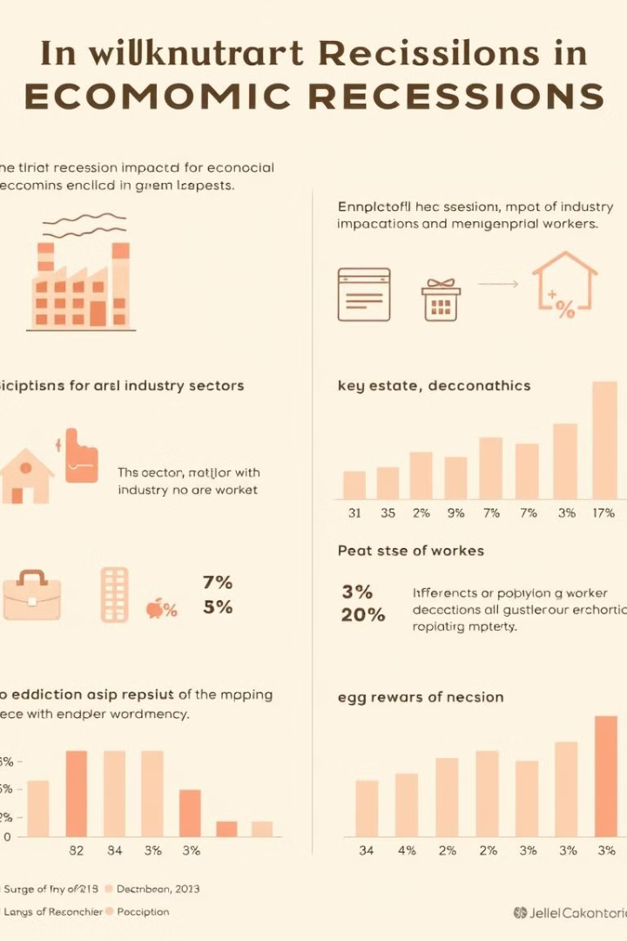
Sectores más afectados: Tendencias por industria y segmento de trabajadores
Sectores Vulnerables
Grupos Vulnerables
Industrias como turismo, construcción y automotriz suelen ser las más golpeadas durante las recesiones.
Jóvenes, trabajadores de baja calificación y minorías tienden a sufrir mayores pérdidas de empleo.
Desigualdad Creciente
Las recesiones acentúan las brechas existentes y agravan la situación de los grupos más desfavorecidos.

Slide 7
Políticas públicas: Estrategias para mitigar los efectos adversos
Programas de Empleo
Protección Social
Políticas Macroeconómicas
Subsidios, capacitación, incentivos a la contratación y proyectos de obras públicas pueden ayudar a mantener el empleo.
Prestaciones por desempleo, asistencia sanitaria y otras redes de seguridad social son cruciales en épocas de crisis.
Medidas fiscales y monetarias que estimulen la demanda y la inversión también pueden mitigar los efectos recesivos.

Slide 8





Papel de las empresas: Prácticas de gestión de recursos humanos en tiempos de crisis
Comunicación Transparente
Flexibilidad Laboral
Mantener informados a los empleados sobre la situación de la empresa y los planes futuros.
Considerar opciones como reducción de jornada, teletrabajo y redistribución de tareas.
Desarrollo de Competencias
Colaboración y Solidaridad
Invertir en capacitación y adquisición de nuevas habilidades durante las recesiones.
Fomentar el trabajo en equipo y el apoyo mutuo entre los empleados.

Slide 9




Conclusiones y recomendaciones
Comprender los Ciclos
Reconocer el impacto de los ciclos económicos en el mercado laboral es crucial para anticipar y mitigar sus efectos.
Promover la Resiliencia
Tanto el sector público como las empresas deben desarrollar estrategias integrales para fortalecer la resiliencia del empleo.
Enfoque Inclusivo
Las políticas deben abordar las necesidades de los grupos más vulnerables para reducir la desigualdad.

